Slide 1

도트 크루세이더즈
2차 발표
2022180010 김준하

Slide 2
3. 개발 일정 결과
1주차 - 리소스 수집 및 기획 확정 ----- 80%
      스킬 이펙트 리소스 부족
2주차 - 캐릭터 구현 ----- 75%
      아처 캐릭 미구현
3주차 - 적 구현 ----- 30%
      적 한객체만 구현 되어있는 상태
4주차 - 보스 구현 ----- 50%
      보스 패턴 미구현
5주차 - 블록 스킬 체인 구현 ----- 0%
6주차 - 캐릭터 스킬체인 이펙트
7주차 - 충돌 처리 및 UI 구현
8주차 - 플레이 테스트 및 수정
9주차 - 최종 수정, 제출

Slide 3
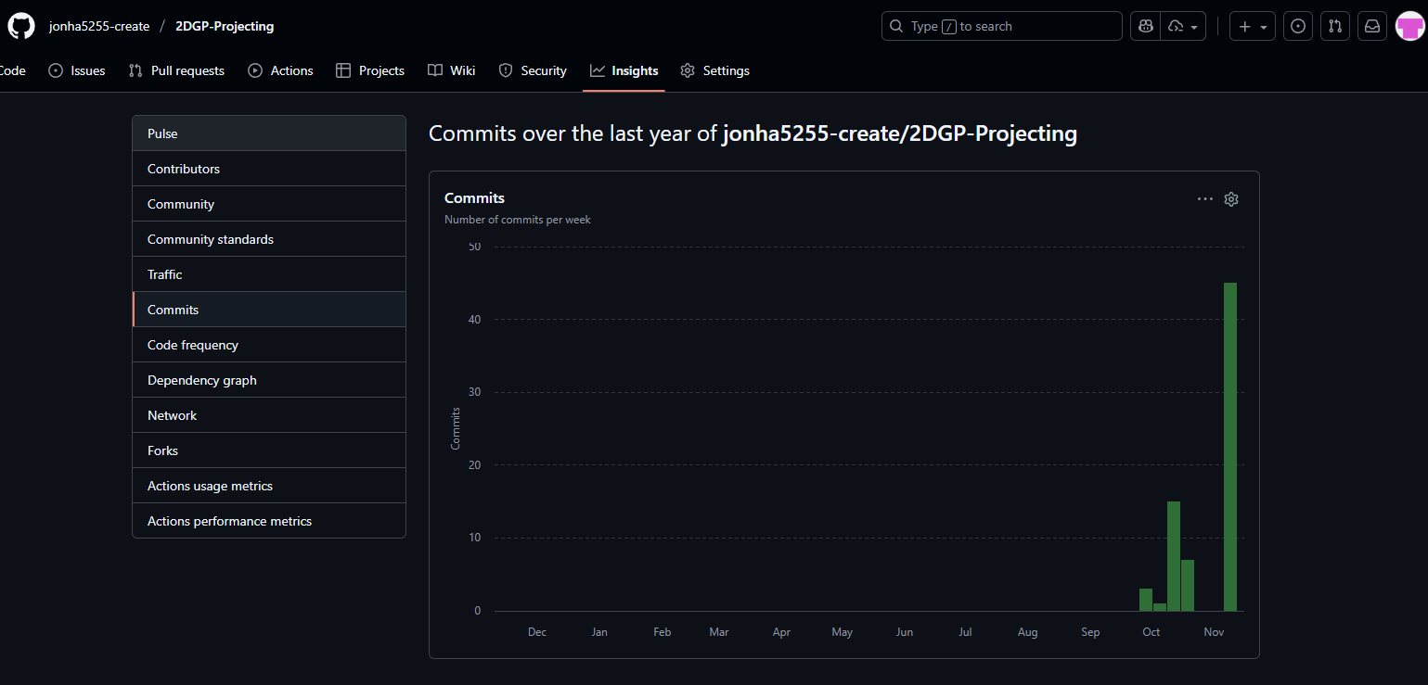
GIT COMMIT

